Slide 1
DOCKER入门与基础实践
公共平台组分享

Slide 2
docker简介
docker组件
docker安装
docker入门（基本命令、运行容器、维护容器）
docker镜像操作
docker构建服务
docker使用常见问题

Slide 3
DOCKER简介

Slide 4
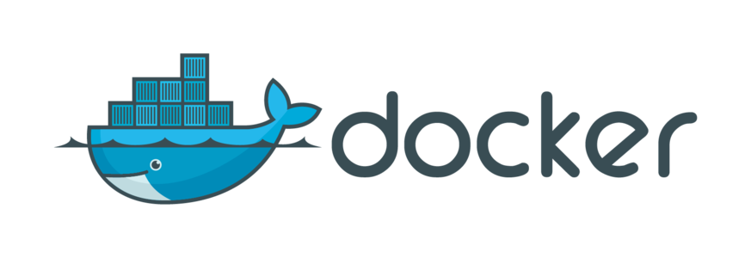
“Docker的思想来自于集装箱，集装箱解决了什么问题？在一艘大船上，可以把货物规整的摆放起来。并且各种各样的货物被集装箱标准化了，集装箱和集装箱之间不会互相影响。”
– 如何通俗理解docker

Slide 5
DOCKER有什么优势
比VM小、比VM快。
更快的交付部署。Docker是一个开放的平台，构建，发布和运行分布式应用程序。
更轻松的迁移和扩展。
与微服务架构完美结合。
云平台大范围支持。

Slide 6
To开发者——得益于Docker，让他们有可能在一条或者几条命令内搭建完环境
To运维者——Docker把整个开发环境打包成一个Dockerimage交给运维团队直接运行，再也没有”我机器可以运行“的情况

Slide 7
DOCKER的通用场景
自动化测试和持续集成、发布
快速搭建轻量级的独立环境
开发者可以在本机构建复杂的架构进行测试

Slide 8
DOCKER组件

Slide 9
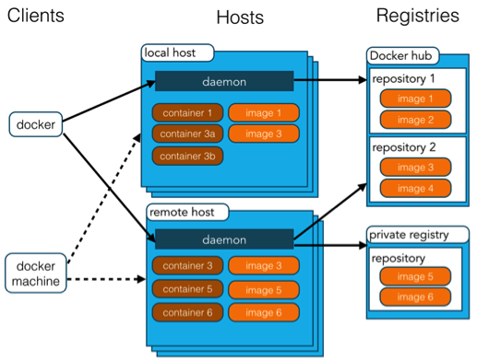
docker镜像
docker仓库
docker容器
docker主机
docker客户端
docker machine

Slide 10
DOCKER 镜像
可以把镜像当作容器的源代码。镜像体积相对小，便携且易于分享和更新。
docker的镜像是只可读的，一个镜像可以创建多个容器。

Slide 11
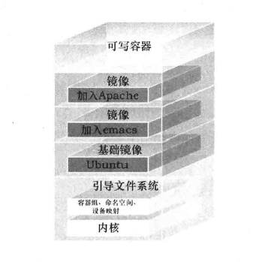
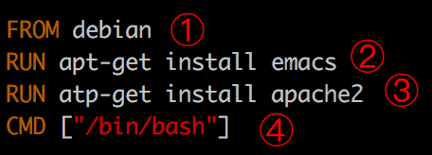
DOCKER的镜像跟VIRTUALBOX的镜像不一样。在虚拟机中，镜像是一个系统的完整体，包括了系统、用户在上面做的操作等等。而在DOCKER中，镜像是一组文件的叠加。
所有对容器的改动 - 无论添加、删除、还是修改文件都只会发生在容器层中。
只有容器层是可写的，容器层下面的所有镜像层都是只读的。

Slide 12
DOCKER 仓库
仓库是集中存放镜像文件的场所。
仓库分为公开仓库（Public）和私有仓库（Private）两种形式。
最大的公开仓库是 Docker Hub，存放了数量庞大的镜像供用户下载。 其作为默认docker仓库，但在国内下载速度很慢。

Slide 13
仓库加速方法及仓库镜像选择
docker官方提供了中国区加速器
网易163 docker镜像
alicloud
utsc的镜像
daocloud

Slide 14
DOCKER 容器
docker利用容器来开发、运行应用。
是镜像创建的实例，可以被启动、开始、停止、删除，每个容器都是 相互隔离的、保证安全的平台。

Slide 15
DOCKER安装

Slide 16
LINUX下安装需注意
需要64位处理器，32位的上面安装真的很麻烦
linux内核3.8以上
支持一种适合的存储驱动
内核必须支持cgroup和namespace

Slide 17
UBUNTU安装DOCKER
apt-get install docker.io
service docker.io status
service docker.io start

Slide 18
CENTOS7安装DOCKER
yum install docker
systemctl start docker.service
systemctl enable docker.service

Slide 19
LINUX下权限问题解决
docker命令默认只有root及docker用户组能使用，而docker用户组不会自己建立
创建用户组、添加当前用户并重启docker服务

Slide 20
MAC及WINDOWS安装DOCKER
win10和mac官方下载软件，傻瓜式安装
win7以虚拟机形式安装
在toolbox中包含组件：virtual box、docker客户端、docker compose、kitematic

Slide 21
DOCKER入门（命令介绍）

Slide 22
docker run
docker start
docker restart
docker stop
docker rm
docker logs
docker top
docker info
docker exec
docker ps
docker inspect

Slide 23
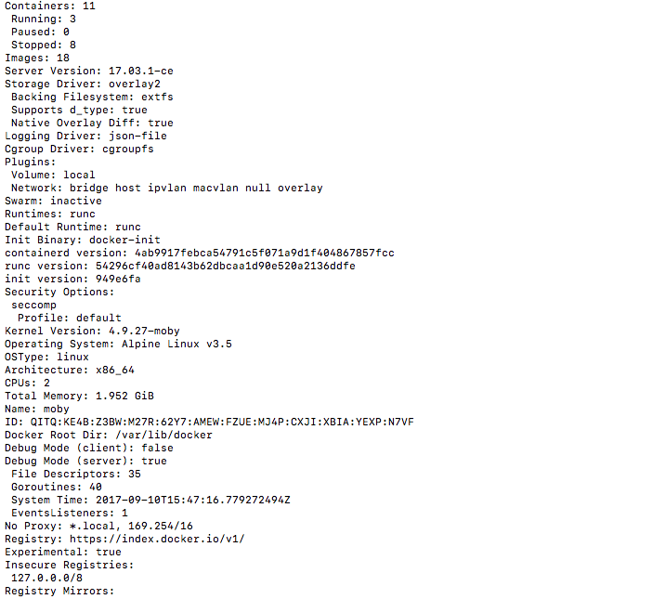
DOCKER INFO
显示 Docker 系统信息，包括镜像和容器数。

Slide 24
DOCKER RUN
docker run [OPTIONS] IMAGE [COMMAND] [ARG…]
-d: 后台运行容器，并返回容器ID
--name="newName": 为容器指定一个名称
-e log.level="info": 设置环境变量
--link=[]: 添加链接到另一个容器
-p 8081:8080 将容器8080端口指向宿主机8081端口

Slide 25
docker start :启动一个或多少已经被停止的容器
docker stop :停止一个运行中的容器
docker restart :重启容器
docker rm : 删除一个或多个容器

Slide 26
DOCKER LOGS
docker logs [OPTIONS] CONTAINER
-f : 跟踪日志输出
--since :显示某个开始时间的所有日志
-t : 显示时间戳
--tail :仅列出最新N条容器日志

Slide 27
docker info ：显示 Docker 系统信息，包括镜像和容器数。
docker top :查看容器中运行的进程信息，支持 ps 命令参数

Slide 28
docker exec ：在运行的容器中执行命令
docker ps ：列出容器
docker inspect ：获取容器或这个镜像元数据

Slide 29
DOCKER镜像操作

Slide 30
docker images 列出docker镜像
docker pull 拉取镜像
docker search 查找镜像
docker build 构建镜像

Slide 31
DOCKER 构建镜像
使用docker commit命令
使用docker build命令和dockerfile文件

Slide 32
DOCKERFILE流程说明
从一个基础镜像运行容器
执行一条指令，对容器进行修改
提交修改后的新镜像层
在新镜像运行一个新容器
执行下一条命令，直到完毕

Slide 33
DOCKERFILE指令
CMD 用于一个容器启动时要运行的命令
WORKDIR 创建容器时在容器内部设置一个工作目录
ENV 用于在构建过程中制定环境变量
USER 用于制定用户运行
VOLUME 用于向容器添加卷
ADD 用于将构建环境下的文件复制到镜像

Slide 34
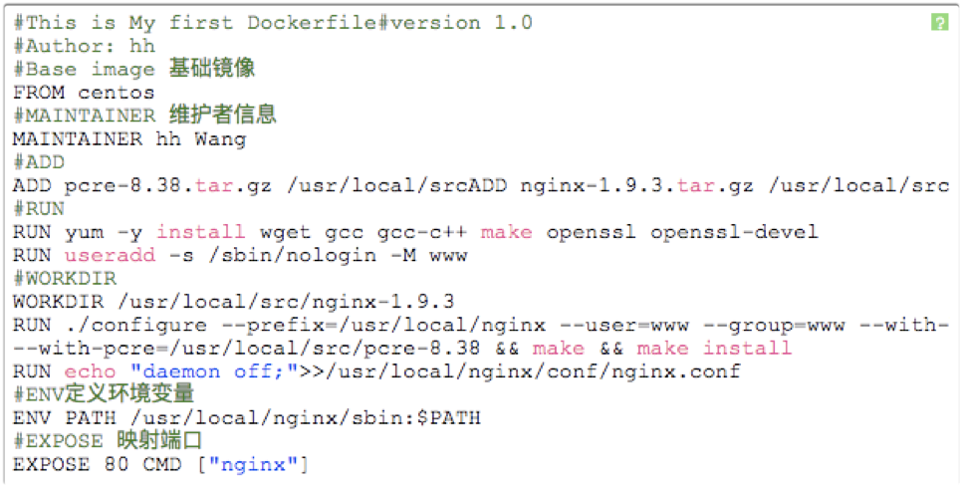
以上为一个DOCKERFILE例子

Slide 35
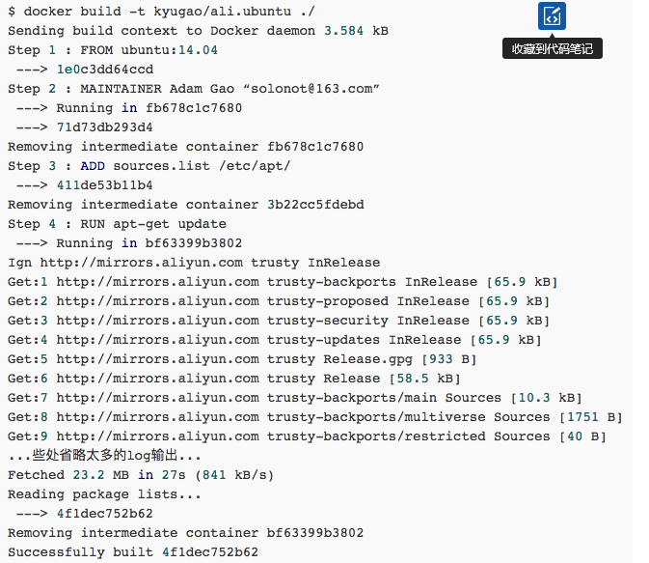

Slide 36
DOCKER编排工具

Slide 37
使用docker compose可以用一个yaml文件定义一组要启动的容器

Slide 38
build 构建或重建服务
help 命令帮助
kill 杀掉容器
logs 显示容器的输出内容
port 打印绑定的开放端口
ps 显示容器
pull 拉取服务镜像

Slide 39
restart 重启服务
rm 删除停止的容器
run 运行一个一次性命令
scale 设置服务的容器数目
start 开启服务
stop 停止服务
up 创建并启动容器

Slide 40
DOCKER常见问题

Slide 41
时区问题
-p 导致网络性能问题
none镜像过多（定期清理）

Slide 42
END

